Slide 1
Bioconductor简介
——Group3
范仕杰、高政圆、曹芹、林欣、郭双琴

Slide 2



你导
小范，你来分析一下这个细胞给药后的基因表达数据
我一个过柱子的哪懂这些啊！
要怎么分析啊！
三天之内整完它，不然把奖学金都给你扬咯！
救救孩子！

Slide 3
什么是Bioconductor？

Slide 4

什么是Bioconductor？
免费
大腿多
Bioconductor is an open source, open development software project to provide tools for the analysis and comprehension of high-throughput genomic data. It is based primarily on the R programming language.
处理组学数据
基于R
目的：
1.为组学数据分析提供广泛而强大的统计和绘图方法。
2.加速组学数据分析后数据入库（如PubMed和Entrez genes中储存的组学数据）。
3.为快速开发和调度可扩展，可协作的软件提供平台。
4.通过产生高质量分析数据和可重复的研究结果，促进科学理解。
5.训练研究者利用计算和统计方法分析组学数据。
所以可以理解为……
大腿手把手辅导，包教包会！

Slide 5
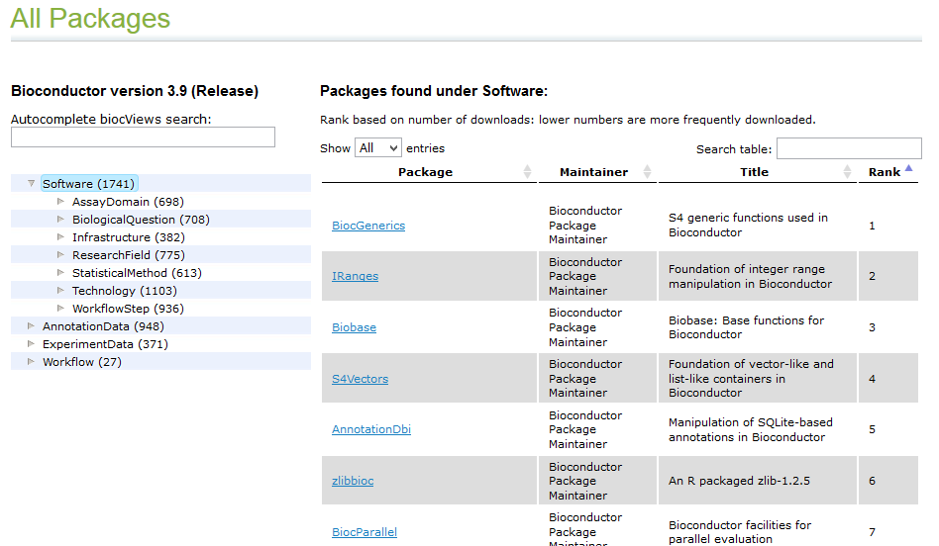
什么是Bioconductor？
1741个包（截止2019/05/07）

Slide 6
怎么装Bioconductor？

Slide 7
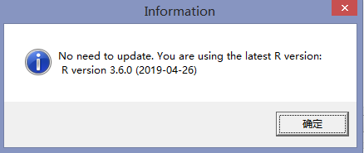
How to install and learn packages in Bioconductor
更新R（非必须步骤）
如果R版本在3.5以下，需要执行
install.packages("installr")
library(installr)
updateR()
之后按照提示进行安装更新。

Slide 8
How to install and learn packages in Bioconductor
Step1：安装Bioconductor（初次安装bioconductor时需要）
if (!requireNamespace("BiocManager")) install.packages("BiocManager")
## Loading required namespace: BiocManager
BiocManager::install()
## Bioconductor version 3.8 (BiocManager 1.30.4), R 3.5.3 (2019-03-11)
Step2：安装具体包（如OCplus）
BiocManager::install("OCplus")
## Bioconductor version 3.8 (BiocManager 1.30.4), R 3.5.3 (2019-03-11)
## Installing package(s) 'OCplus'
## package 'OCplus' successfully unpacked and MD5 sums checked

Slide 9

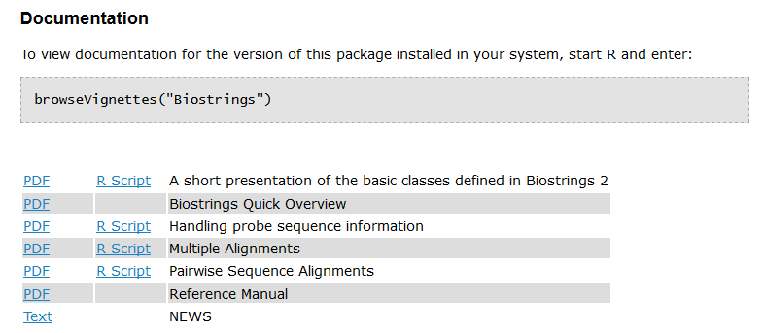
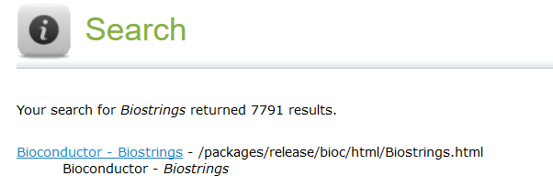
How to install and learn packages in Bioconductor
Step3：调用包
library("OCplus")
Step4：学习包
browseVignettes(package = "Biostrings")
或者直接搜索、打开包的网页页面
点击相应的pdf/HTML/R script进行学习

Slide 10
怎么学Bioconductor？

Slide 11
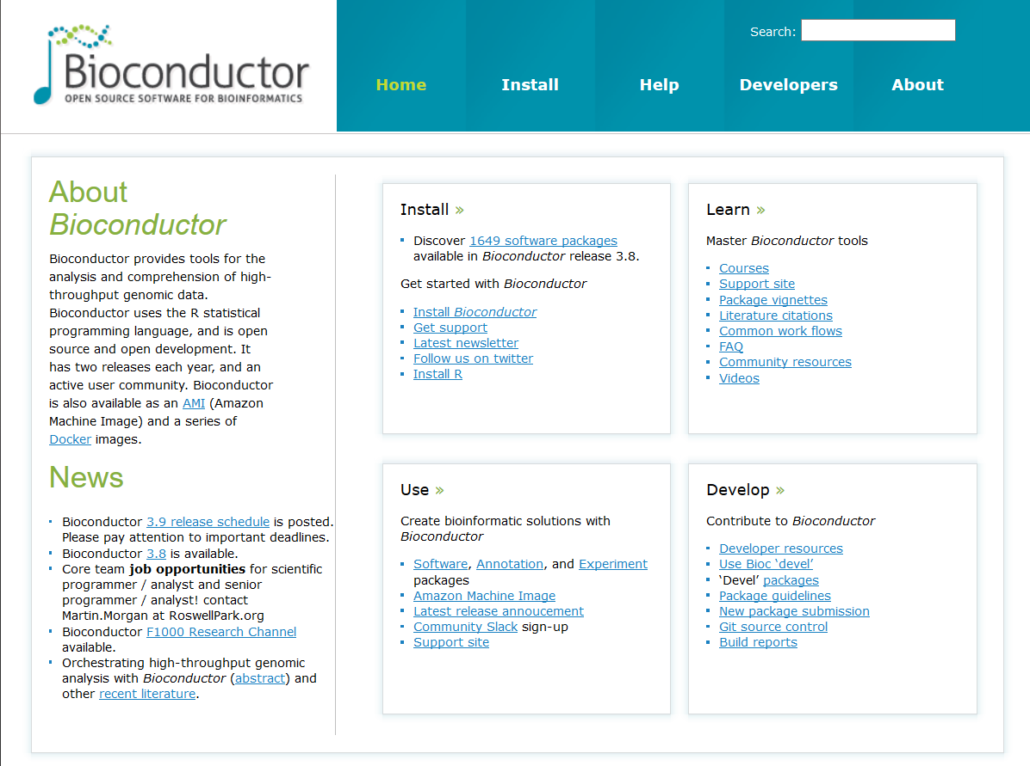

Slide 12
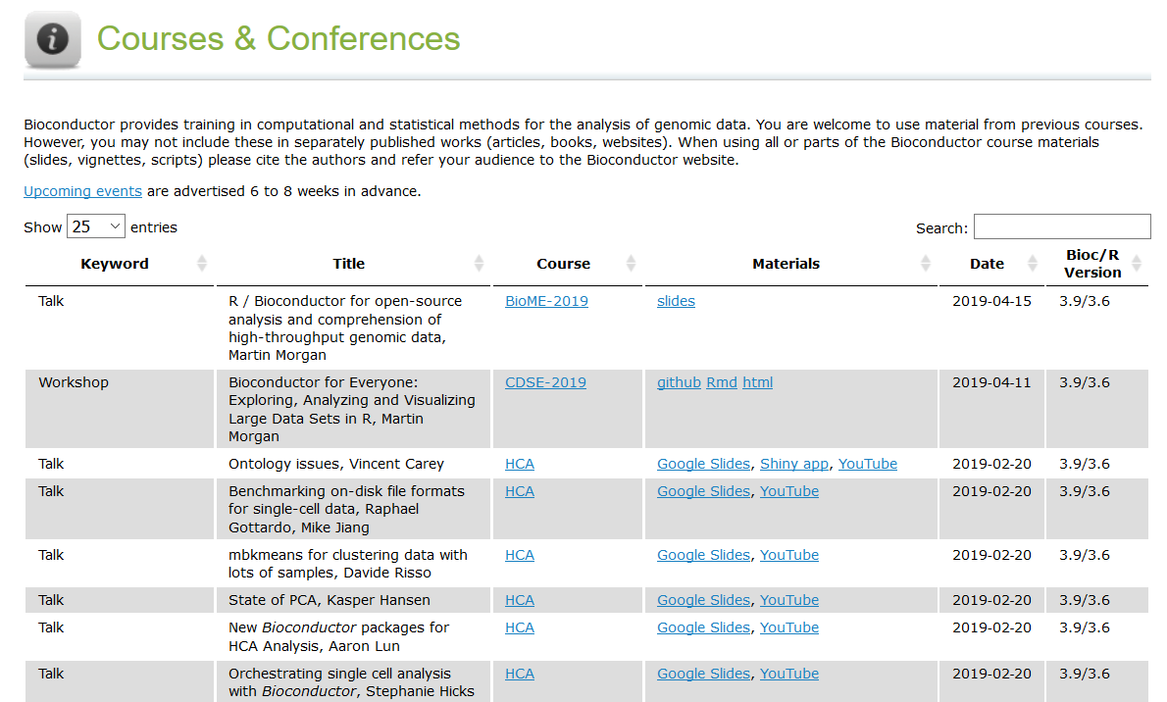
Courses——学习资料
详细的教程、提供Slides、外链Github或者Youtube

Slide 13
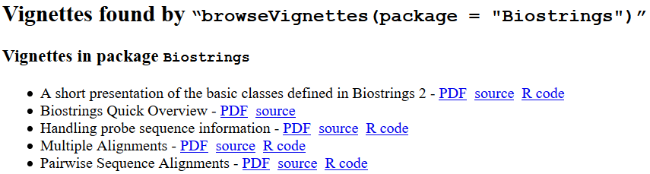
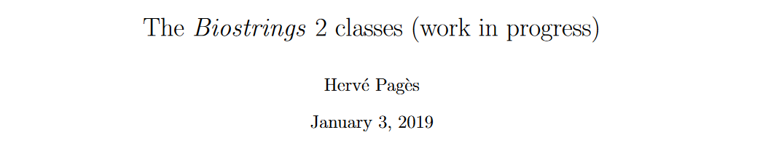
Package Vignettes——快速查询一个包的具体用法
比如想要知道Biostrings包的用法
在安装了Biostrings之后，键入：
browseVignettes(package = "Biostrings")
跳转浏览器打开一个网页，再浏览具体pdf文件学习
也可以使用问号方法：??Biostrings

Slide 14
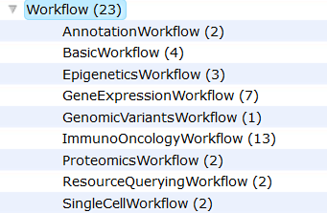
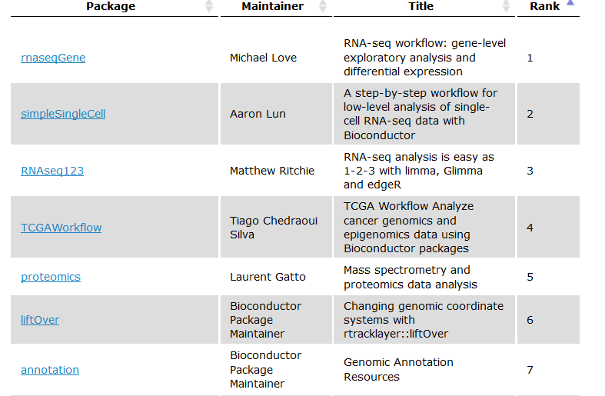
Common work flows——实用工作流程
包括基因注释、表观遗传、蛋白组学、基因表达分析，单细胞测序分析等多种已经建立好的工作流程。可以理解为包的集合，能够完成一整套流程。

Slide 15
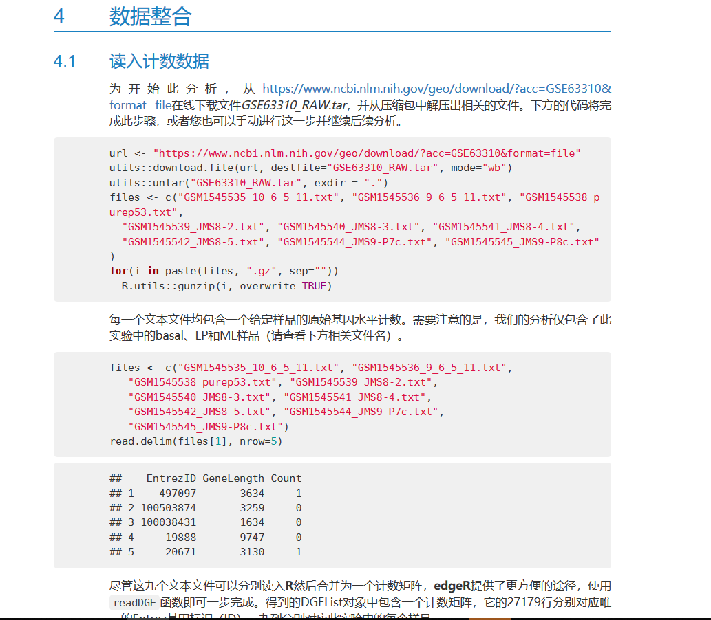
比如RNAseq1-2-3的教程甚至有中文的

Slide 16
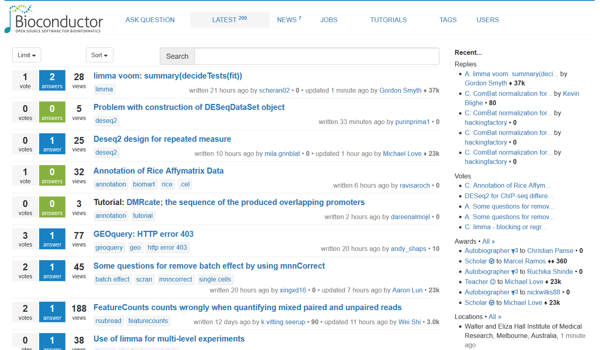
Support Site——讨论论坛

Slide 17
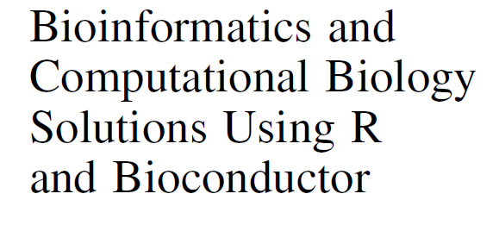
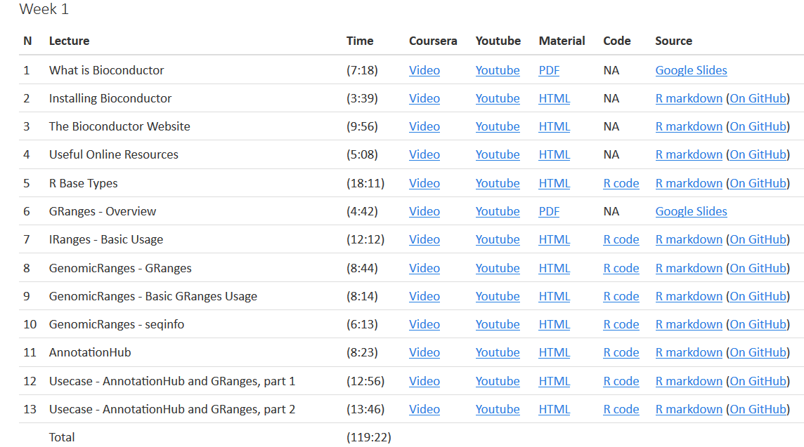
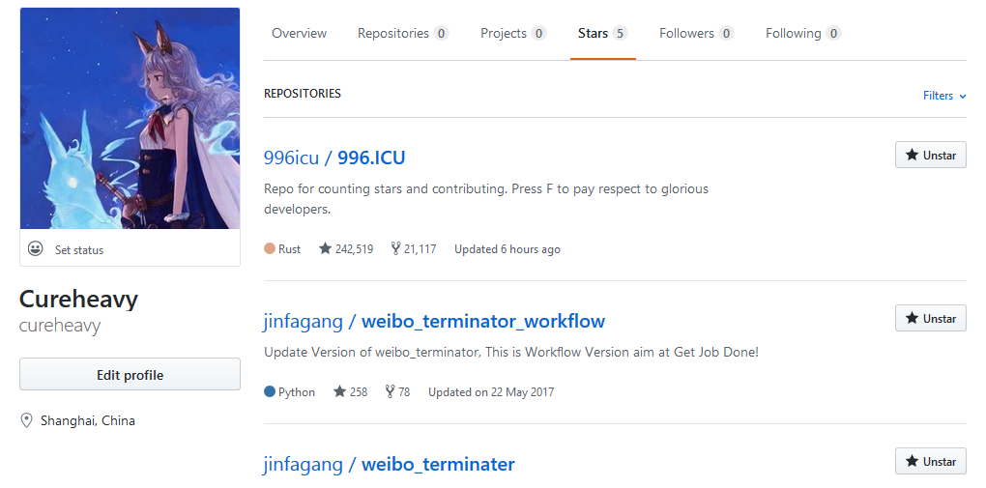
自学资源非常丰富
kasperdanielhansen.github.io/genbioconductor/

Slide 18
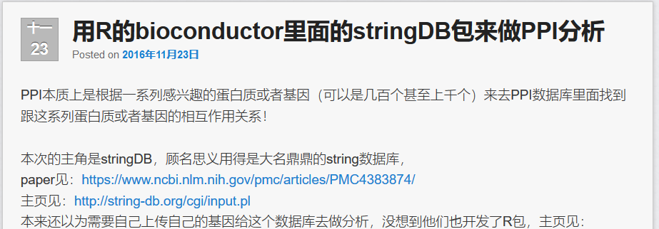
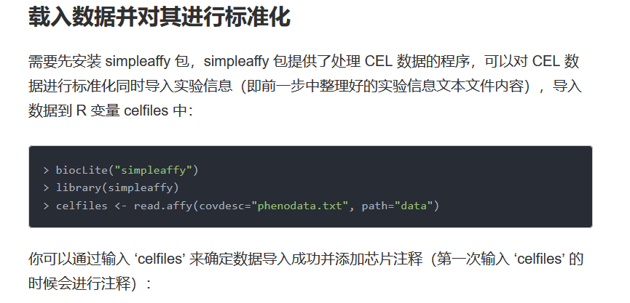
自学资源非常丰富
www.google.com
www.baidu.com
Github Youtube
CSDN、简书、知乎、各种微信公众号、身边的师兄师姐
但是，国内很多资源你抄我我抄你，学起来一知半解一头雾水。感觉还是跟着文献Protocol或者网站原版work flow学起来既跟得上时代，又能学到原汁原味的内容。

Slide 19

谢谢大家！
请大家批评指正！
今天我就学起来！
补充材料已经上传给师兄

